Slide 1
ИГРА “Tetris”
Разработчик Коннов Елисей
Notes:
Меня зовут Елисей. Сегодня я хочу рассказть об моём проекте – игре тетрис. ->

Slide 2
Введение
Данный проект собой представляет игру тетрис
Данный проект сделан для удоволетворения потребностей в отдыхе и развлечении.
Notes:
Этот проект я выбрал потому что для меня идея данного проекта показалась привлекательной и удобной для реализации. ->

Slide 3
Описание реализации
Игра состоит из:
Главного меню
Процессора игры
Вспомогательного интерфейса
Особенности
Присутствует музыкальное сопровождение
Ведётся статистика
Notes:
Этот проект написан на Python 12 и использует библиотеки PyGame и csv для статистики. Говоря о реализации – данный проект сделан из трёх главных частей: Главное меню, Процессор игры и Вспомогательный интерфейс. ->

Slide 4
Подробнее про главное меню
Главное меню состоит из 3 кнопок:
Запуск игры
Таблица рекордов
Выход
Нажатие кнопок осуществлено с помощью клавиш 1-3 на клавиатуре.
Notes:
Главное меню состоит из трёх действий: Запуск игры, таблица рекордов и выход. Все действия происходят с помощью клавиш. ->

Slide 5
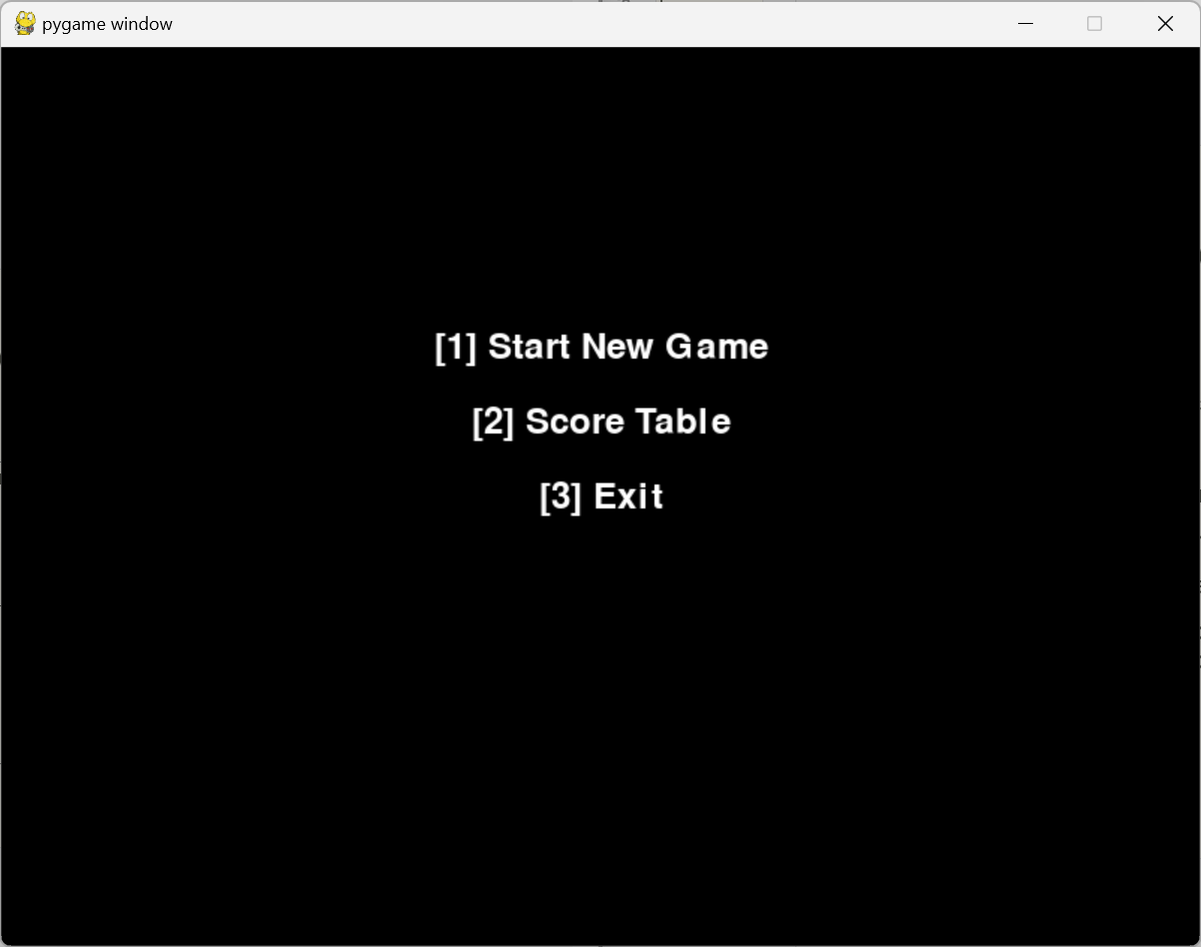
Главное меню
Notes:
Главное меню я отделил от остальных меню, потому что из него можно непосредственно начать новую игру или выйти, из-за чего это меню можно считать важной частью. ->

Slide 6
Подробнее про процессор
Процессор игры объединяет логику игры, отображение и статистику и отвечают за обработку нажатий.
Логика игры отвечает за выбор следующей фигуры, поворот фигур и их движение, а также заполнение строк.
Отображение отвечает за показ фигур на поле, клеток поля, следующей фигуры, очков и уровня сложности.
При завершении игры текущие результаты записываются в файл.
Notes:
Что же такое процессор игры? Это та часть, которая вступает в действие тогда, когда уже начинается непосредственно игра. Она объединяет две основные части, а также ведёт статистику и отвечает за обработку нажатий. Первая из этих основных частей – это логика игры, то есть то, как ведёт себя поле и фигуры. Вторая – это отображение всех фигур, и интерфейса. Как же обрабатывает нажатия? Если нажатая клавиша например P или ESC – то процессор вызывает меню паузы и ставит музыку на паузу. Если нажата клавиша S то фигура на каждом тике игры вызывает действие движения фигуры вниз. Ну и по завершению игры обновляет статистику и записывает результаты в файл. ->

Slide 7
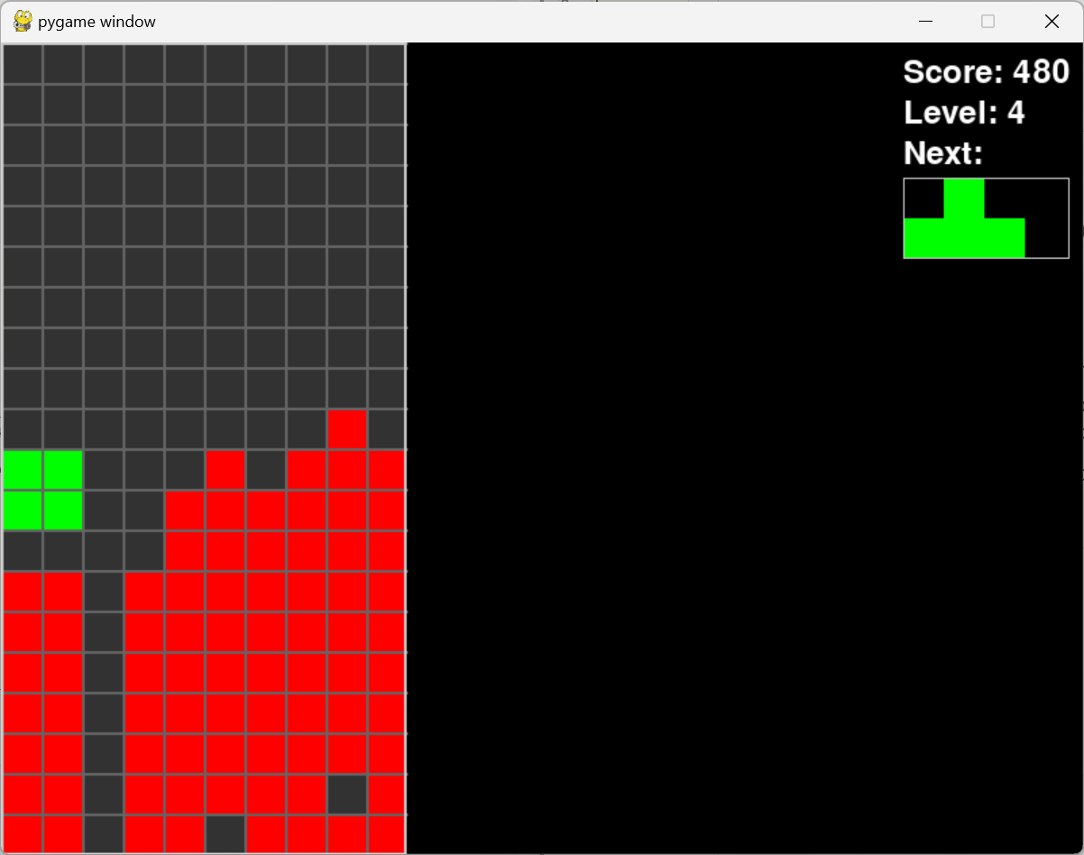
Процесс игры
Notes:
Вот как это выглядит. Активная фигура, неактивные фигуры, следующая фигура и интерфейс. ->

Slide 8
Подробнее про вспомогательный интерфейс
Во вспомогательный интерфейс входят:
Меню паузы
Меню проигрыша
Лучшие результаты
В меню паузы можно продолжить игру, перезпустить и окончить досрочно игру.
В меню проигрыша можно перезапустить игру и выйти в главное меню.
В лучших результатах можно посмотреть на лучшие результаты (вау)
Notes:
Вспомогательный интерфейс – это то, без чего глобально можно было бы обойтись, то есть меню паузы, проигрыша и лучшие результаты. ->

Slide 9
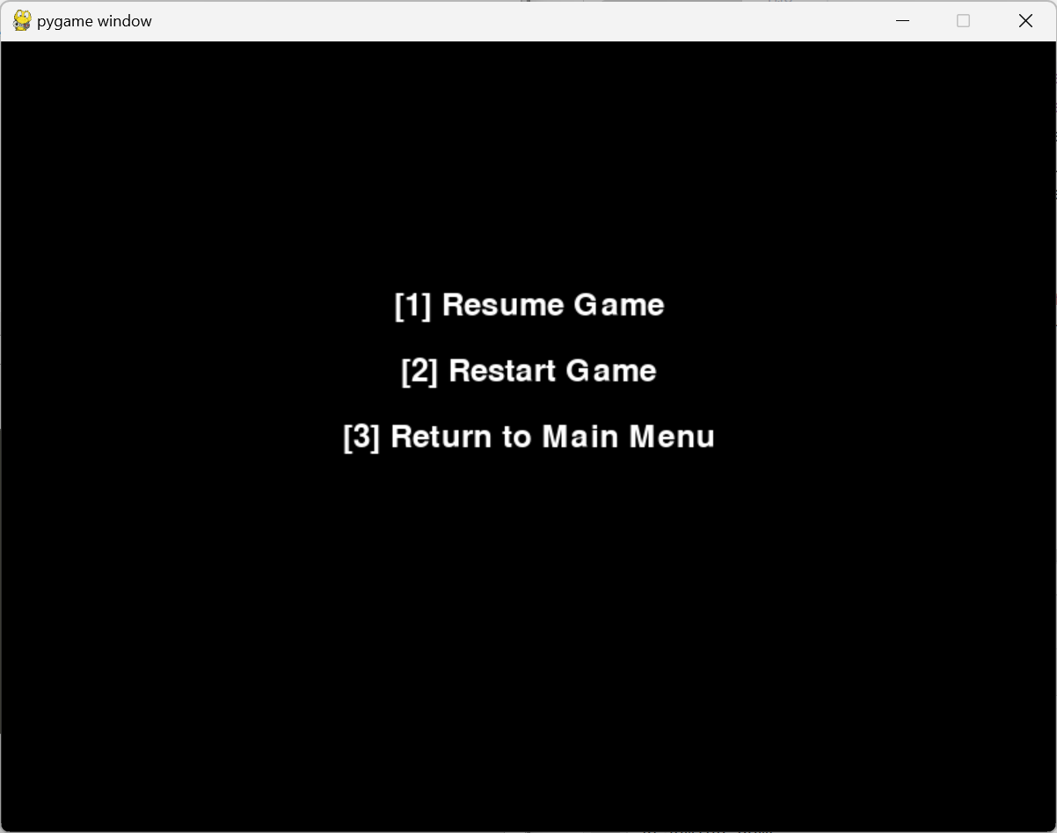
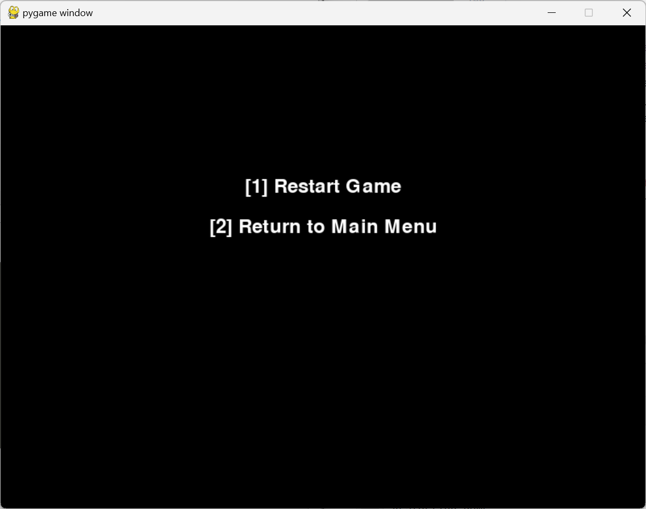
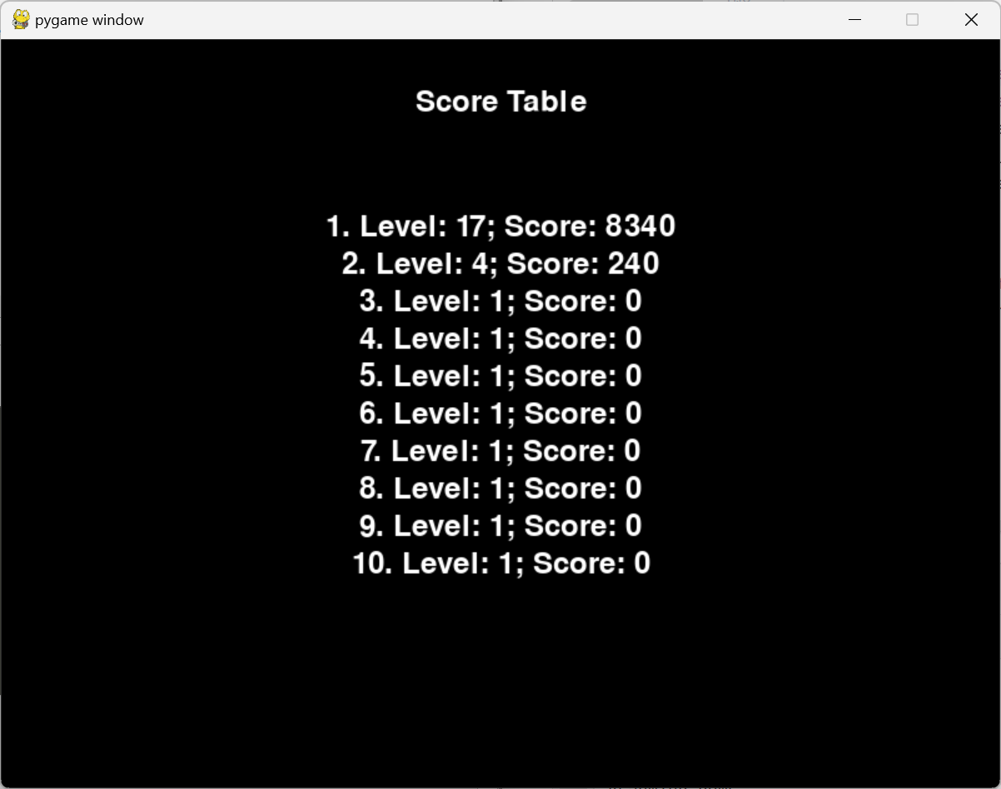
Вспомогательные интерфейсы
Notes:
Вот тут можно посмотреть как выгляят эти меню. (А ну ручками показывай, где есть что, ага, да? >:0) ->

Slide 10
Заключение
Возможности для доработки и развития
Можно добавить окраску фигур
Можно добавить переводы на разные языки
Можно создать онлайн-таблицу результатов
Найти и исправить баги
Вывод:
Игра реализована качественно и имеет возможности для улучшения, удоволетворяет поставленным задачам.
Notes:
И вот подводя итоги, игра на мой взгляд реализована вполне качественно и имеет возможности для улучшения, расширения. Но, вот основными возможностями, как по мне – Это окраска отдельных фигур, перевод текста на разные языки, сделать например онлайн-таблицу результатов и добавить имена, а также сделать, чтобы размер окна был не фиксированным.

Slide 11

Спасибо за внимание
Разработчик Елисей Коннов
Notes:
Теперь можете задавать вопросы.

